Slide 1
Capa
Como este é especial, gostaria de tentar mudar a cor do fundo para diferenciar dos outros
Incluir logo aliança e destacar especial Dia das Mães / ou dia das mães empresárias)
Incluir CP10 a 11/22
Destacar pack de produtos que enviei no anexo
Página 2 – Mecânica
Nos próximos slides segue descritivo para inserir do cardápio de dias das mães e no de empresária

Slide 2






VISÃO GERAL – PROGRAMA DE INCENTIVOS
C10
C11
5 Estrelas
ANTECIPAÇÃO +
PRODUTIVIDADE
1) Mínimo de R$ 1.300 PRESENTES DE MÃES na soma das CPs 10 E 11.
Conquista: PRODUTO GRÁTIS + PONTOS MMA: a cada R$ 1,00 = 5X PONTOS MMA
2) Mínimo R$ 1.300 em PRESENTES JÁ NA CP10 .
Conquista: PRODUTO GRÁTIS + PRESENTE EXCLUSIVO + DOBRO DE PONTOS = 10x PONTOS MMA
4 Estrelas
ANTECIPAÇÃO +
PRODUTIVIDADE
1) Mínimo de R$500 PRESENTES DE MÃES na soma das CPs 10 E 11.
Conquista: PRODUTO GRÁTIS + PONTOS MMA: a cada R$ 1,00 = 4 x PONTOS MMA
2) Mínimo R$ 500 em PRESENTES JÁ NA CP10.
Conquista: PRODUTO GRÁTIS + PRESENTE EXCLUSIVO + DOBRO DE PONTOS = 8x PONTOS MMA
3 Estrelas
ATIVIDADE+
PRODUTIVIDADE
1) Mínimo de R$100 em PRESENTES DE MÃES na CP 10 OU 11.
Conquista: PRODUTO GRÁTIS + PONTOS MMA: a cada R$ 1,00 = 3 x PONTOS MMA
2) Envio de pedido com presente na CPs 10 E CP11, acumulando o mínimo de R$ 200 em PRESENTES DE MÃES na soma das campanhas.
Conquista: PRODUTO GRÁTIS + PRESENTE EXCLUSIVO + DOBRO DE PONTOS = 6X PONTOS MMA
2 Estrelas
ATIVIDADE+
CONSECUTIVIDADE
1) Mínimo de R$50 em PRESENTES DE MÃES na CP 10 OU 11.
Conquista: PRODUTO GRÁTIS
2) Envio de pedido com mínimo de R$50 PRESENTES DE MÃES na CPs 10 E CP11
Conquista: PRODUTO GRÁTIS + PRESENTE EXCLUSIVO
1 Estrela
ATIVIDADE+
CONSECUTIVIDADE
1) Mínimo de R$50 em PRESENTES DE MÃES na CP 10 OU 11.
Conquista: PRODUTO GRÁTIS
2) Envio de pedido com mínimo de R$50 PRESENTES DE MÃES na CPs 10 E CP11
Conquista: PRODUTO GRÁTIS + PRESENTE EXCLUSIVO

Slide 3





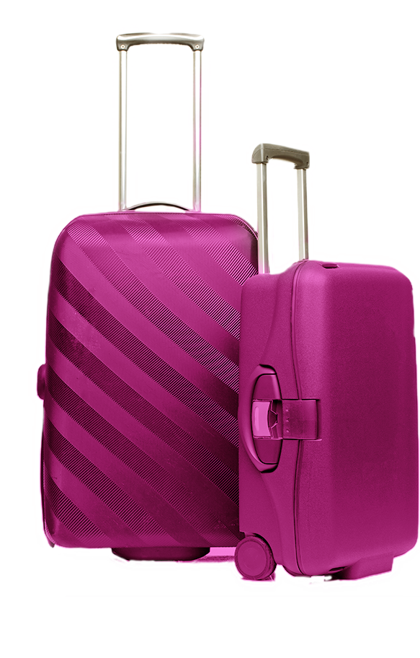





EMPRESÁRIAS DA BELEZA AVON - ALCANCE INDIVIDUAL
INCENTIVO PARA PRESENTEÁVEIS: A MÃE TÁ ON!
Conquista para as Empresárias que atingirem o objetivo de vendas DE PRESENTES DE MÃES entre as CPs 10 e 11/22
40.000 pontos
60.000 pontos
80.000 pontos
*Pré Requisito: atingimento de R$ XX em vendas totais, por Nivel de Empresárias, na soma do período (CP10 e 11/22)

Slide 4
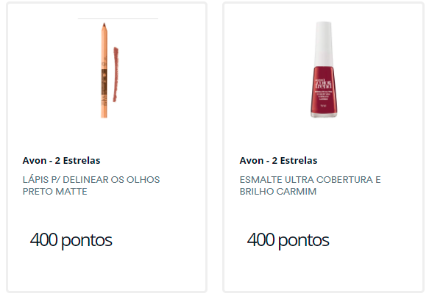
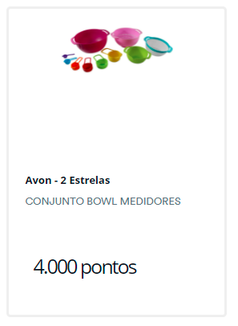
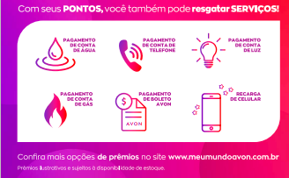
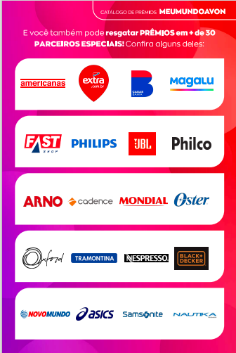
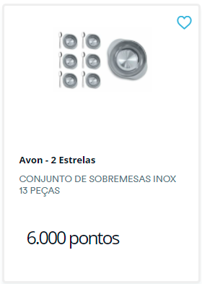
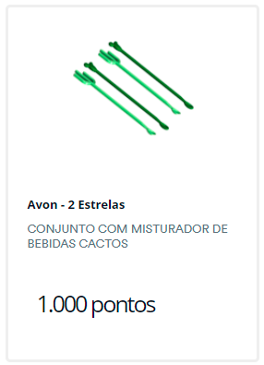
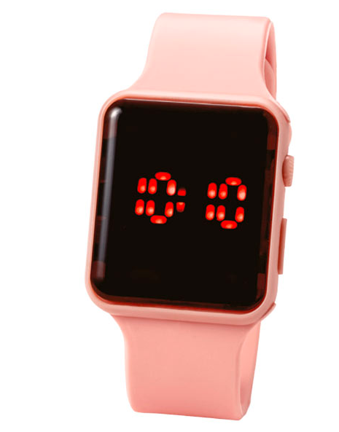
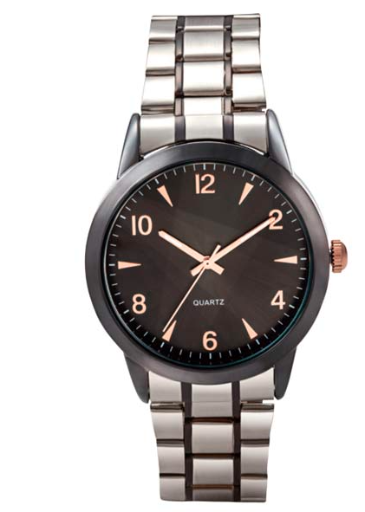
Página 3 – Prêmios
Página 4 – Parceiros e serviços
Lembrando de alternar os parceiros com os cardápio anterior para não ficar repetitivo
2000 pontos Excessos F&H
3000 pontos
Relogio F&H

Slide 5
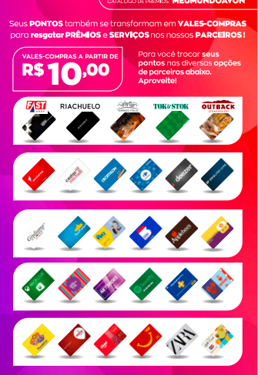
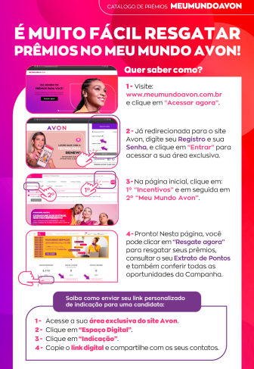
Página 5 – Vales Compras
Página 5 – Como acessar
Ok

